Slide 1
Секреты кухни
Проект был сделан в компьютерной академии Rubicone
С участием Григоряна Ашота и Хлюстова Глеба

Slide 2
1. Создание макета
Sorry, но Pixso не работает((((((((((((((((((((((((((((((((((((((((

Slide 3
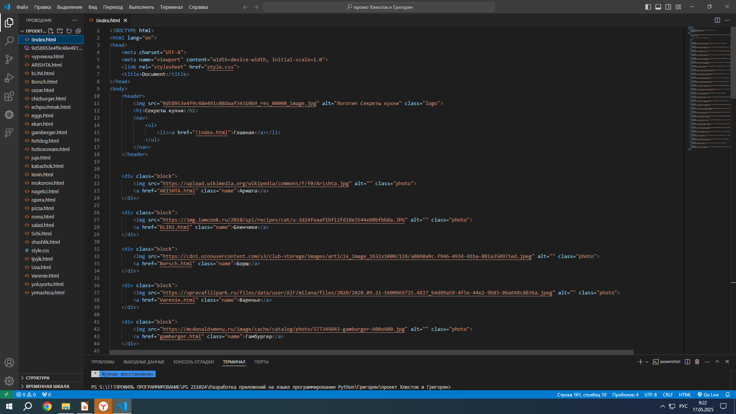
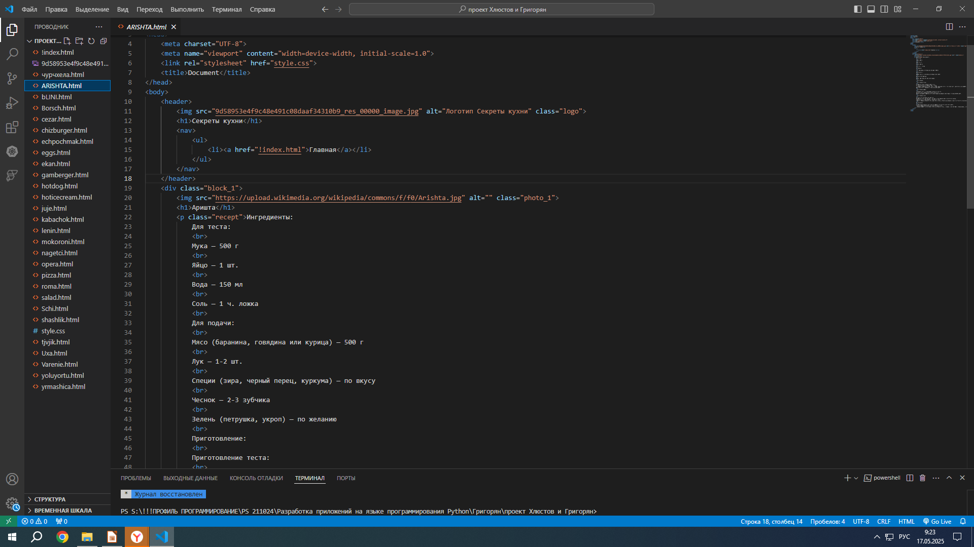
2. Написание сайта
Написание основной страницы
Написание образа кода для страницы с рецептом
Написанием сайта занимался Григорян Ашот

Slide 4
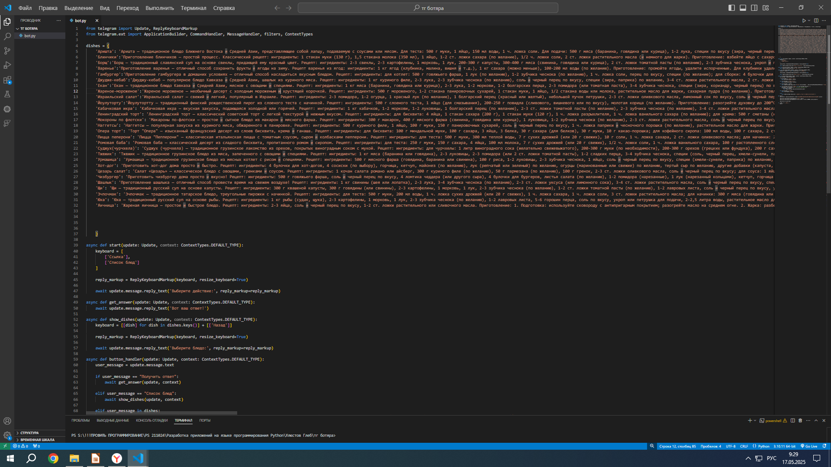
3. Написание ТГ Бота
Написанием бота занимался Хлюстов Глеб

Slide 5
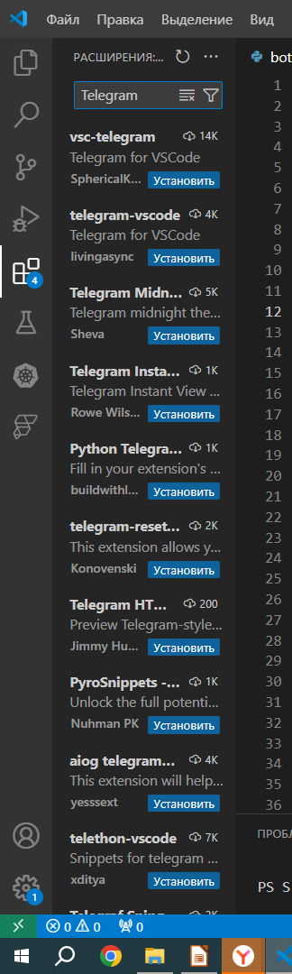
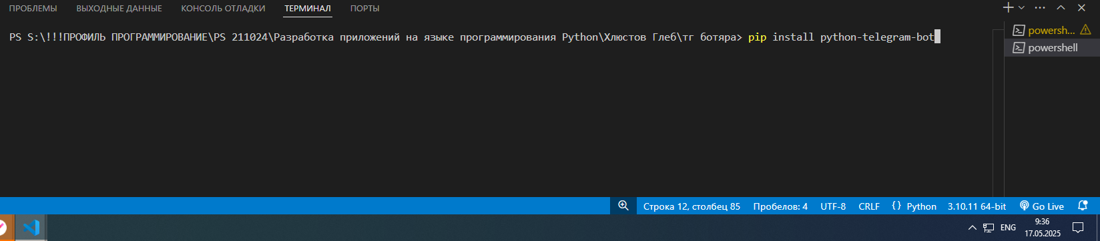
4. Добавление расширений
Установка рассширения
Поиск рассширений

Slide 6
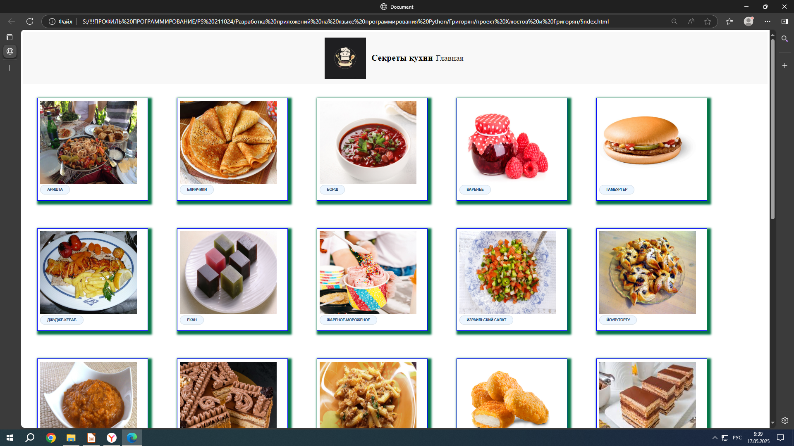
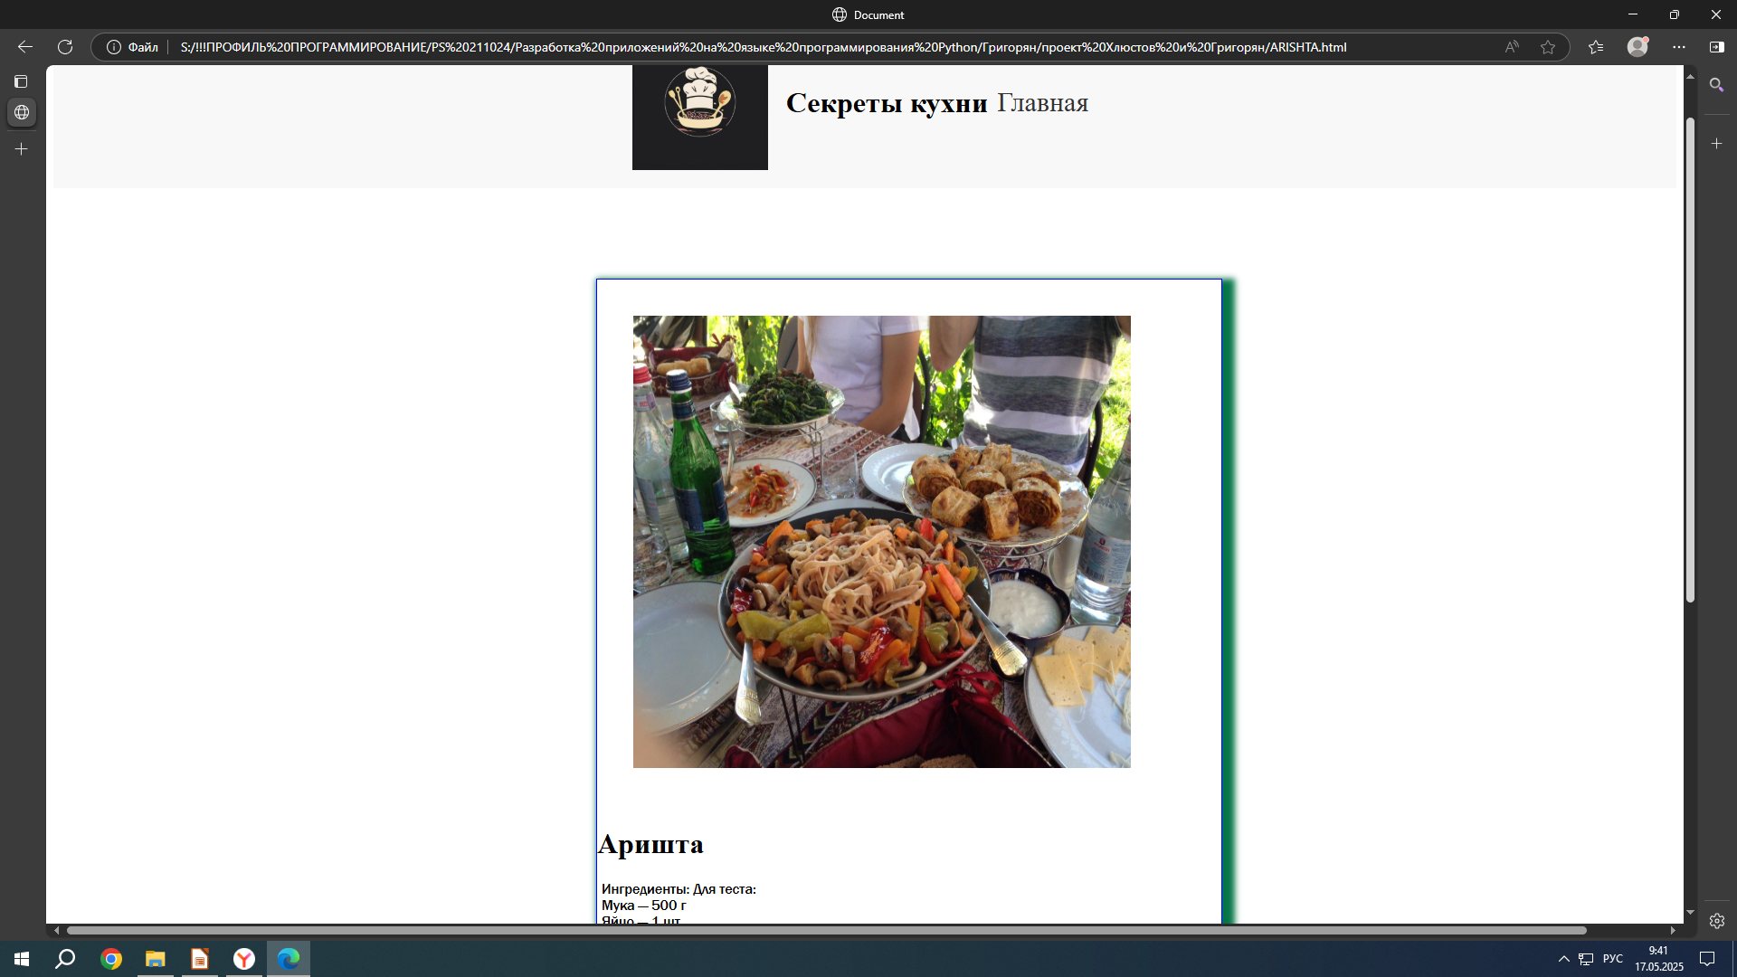
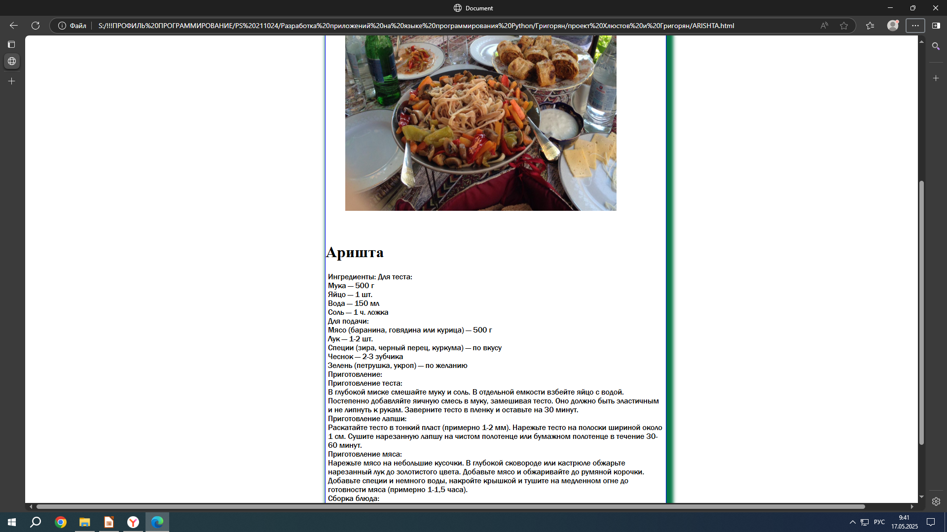
5. Сайт
Главная страница
Страница с рецептом

Slide 7
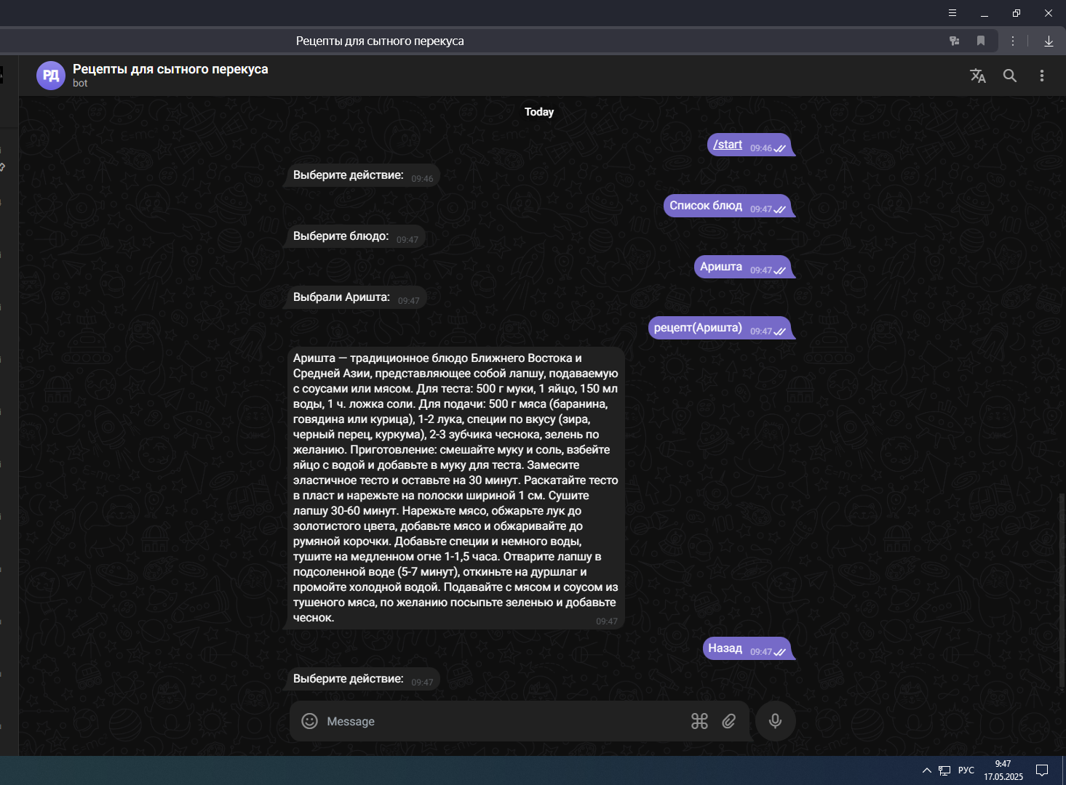
6. ТГ Бот
Телеграмм Бот

Slide 8
Спасибо за просмотр

